Slide 1
INFORME GENERAL BIENESTAR LABORAL
LUZ MYRIAM TIERRADENTRO CACHAYA
Subdirección de Talento Humano

Slide 2
1. OBJETIVOS DE LAS ENCUESTAS
2. PARTICIPACIÓN A NIVEL REGIONAL CLIMA LABORAL
3. RESULTADOS ENCUESTA DE CLIMA LABORAL
4. PARTICIPACIÓN A NIVEL REGIONAL PERCEPCIÓN DE BIENESTAR LABORAL
5. RESULTADOS ENCUESTA DE PERCEPCIÓN DE BIENESTAR LABORAL

Slide 3

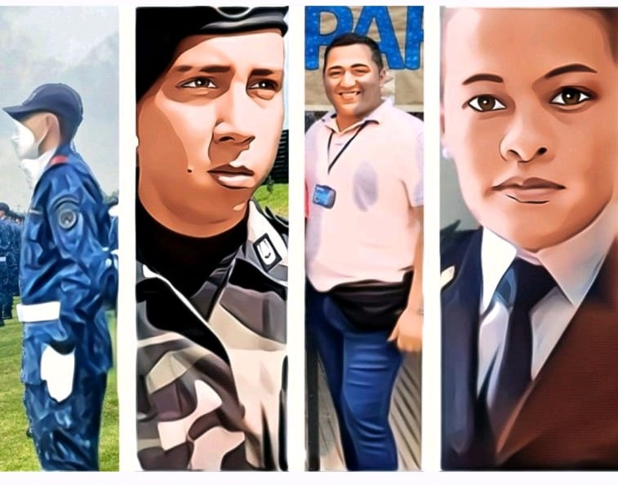
01
OBJETIVOS

Slide 4



Slide 5
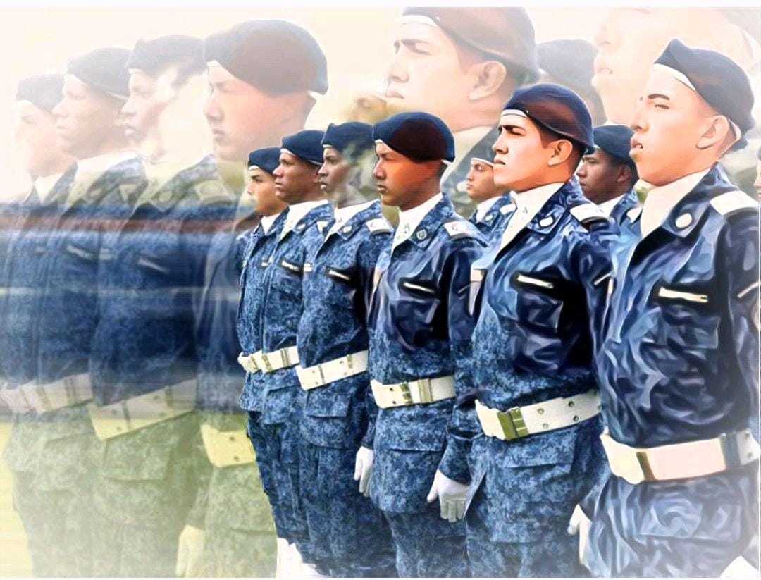
02
PARTICIPACIÓN ENCUESTA CLIMA LABORAL A NIVEL REGIONAL

Slide 6
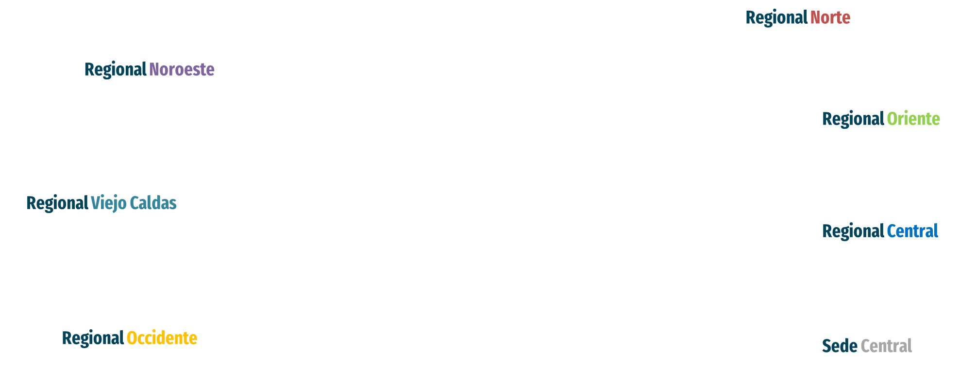

PARTICIPACIÓN A NIVEL REGIONAL 2022
2%
De 1.478 servidores
Participaron 27
Mujeres: 13
Hombres: 14
6%
De 1.513 servidores
Participaron 96
Mujeres: 50
Hombres 46
15%
De 1.622 servidores
Participaron 241
Mujeres: 97
Hombres: 144
7%
De 1.732 servidores
Participaron 126
Mujeres: 75
Hombres: 51
1%
De 4.717 servidores
Participaron 87
Mujeres: 42
Hombres: 45
7%
30%
De 2.577 servidores
De 907 servidores
Participaron 191
Mujeres: 111
Hombres: 80
Participaron 269
Mujeres: 161
Hombres: 108

Slide 7

02
RESULTADOS ENCUESTA DE CLIMA LABORAL

Slide 8
CLIMA LABORAL
El clima laboral se entiende como una variable que actúa entre el contexto organizativo, en su más amplio sentido, y la conducta que presentan los miembros de la comunidad laboral, intentando racionalizar qué sensaciones experimentan los individuos en el desarrollo de sus actividades en el entorno del trabajo (Patterson et al. 2005).

Slide 9
ORIENTACIÓN ORGANIZACIONAL
Conocer su percepción acerca de diferentes aspectos relacionados con la entidad y de los cuales es importante tener conocimiento.
Conozco la misión y la visión del Instituto.
Los objetivos y valores de la institución se ponen en practica
La institución me brinda los recursos necesarios para realizar mi trabajo eficientemente
60%
48%
Totalmente de acuerdo
(494 RESPUESTAS)
16%
Totalmente de acuerdo
(630 RESPUESTAS)
Totalmente de acuerdo
(165 RESPUESTAS)
37%
33%
De acuerdo
(345 RESPUESTAS)
37%
De acuerdo
(383 RESPUESTAS)
De acuerdo
(382 RESPUESTAS)
2%
17%
En desacuerdo
(174 RESPUESTAS)
35%
En desacuerdo
(22 RESPUESTAS)
En desacuerdo
(368 RESPUESTAS)
0,1%
2%
Totalmente en desacuerdo
(24 RESPUESTAS)
12%
Totalmente en desacuerdo
(2 RESPUESTAS)
Totalmente en desacuerdo
(122 RESPUESTAS)

Slide 10
En mi área mantenemos las prioridades para el desarrollo del trabajo
Los procedimientos de mi área de trabajo garantizan la efectividad de las acciones que se realizan
Considero que mis funciones están claramente determinadas
Entiendo claramente mi papel dentro del área de trabajo a la que pertenezco
40%
42%
Totalmente de acuerdo
(431 RESPUESTAS)
48%
60%
Totalmente de acuerdo
(630 RESPUESTAS)
Totalmente de acuerdo
(414 RESPUESTAS)
Totalmente de acuerdo
(503 RESPUESTAS)
50%
De acuerdo
(515 RESPUESTAS)
47%
De acuerdo
(484 RESPUESTAS)
38%
De acuerdo
(397 RESPUESTAS)
37%
De acuerdo
(383 RESPUESTAS)
8%
En desacuerdo
(88 RESPUESTAS)
14%
12%
2%
En desacuerdo
(108 RESPUESTAS)
En desacuerdo
(122 RESPUESTAS)
En desacuerdo
(22 RESPUESTAS)
3%
Totalmente en desacuerdo
(20 RESPUESTAS)
1%
Totalmente en desacuerdo
(14 RESPUESTAS)
2%
Totalmente en desacuerdo
(25 RESPUESTAS)
0,1%
Totalmente en desacuerdo
(2 RESPUESTAS)

Slide 11
ADMINISTRACIÓN DE TALENTO HUMANO
Nivel de percepción de los servidores públicos sobre los procesos organizacionales orientados a una adecuada ubicación de éstos en sus respectivos cargos y a su capacitación, bienestar y satisfacción, con el objetivo de favorecer su crecimiento personal y profesional.
Siento que estoy ubicado en el cargo que desempeño, de acuerdo con mis conocimientos y habilidades.
La persona vinculada a la entidad recibe una capacitación adecuada a su cargo
Estoy satisfecho con las actividades de bienestar que se realizan
49%
33%
16%
Totalmente de acuerdo
(148 RESPUESTAS)
Totalmente de acuerdo
(508 RESPUESTAS)
Totalmente de acuerdo
(346 RESPUESTAS)
36%
30%
De acuerdo
(312 RESPUESTAS)
37%
De acuerdo
(399 RESPUESTAS)
De acuerdo
(377 RESPUESTAS)
12%
22%
35%
En desacuerdo
(122 RESPUESTAS)
En desacuerdo
(229 RESPUESTAS)
En desacuerdo
(365 RESPUESTAS)
4%
Totalmente en desacuerdo
(40 RESPUESTAS)
14%
Totalmente en desacuerdo
(150 RESPUESTAS)
12%
Totalmente en desacuerdo
(125 RESPUESTAS)

Slide 12
El INPEC me incentiva cuando alcanzo mis objetivos y metas
La institución concede los encargos a las personas que se los merecen
Se planea y se da cumplimiento al plan vacacional
La evaluación de desempeño es tenida en cuenta para la asignación de cargos
11%
14%
Totalmente de acuerdo
(145 RESPUESTAS)
47%
24%
Totalmente de acuerdo
(113 RESPUESTAS)
Totalmente de acuerdo
(488 RESPUESTAS)
Totalmente de acuerdo
(249 RESPUESTAS)
35%
De acuerdo
(364 RESPUESTAS)
39%
De acuerdo
(407 RESPUESTAS)
43%
De acuerdo
(448 RESPUESTAS)
47%
De acuerdo
(485 RESPUESTAS)
15%
En desacuerdo
(160 RESPUESTAS)
33%
8%
20%
En desacuerdo
(344 RESPUESTAS)
En desacuerdo
(82 RESPUESTAS)
En desacuerdo
(213 RESPUESTAS)
38%
Totalmente en desacuerdo
(400 RESPUESTAS)
14%
Totalmente en desacuerdo
(141 RESPUESTAS)
2%
Totalmente en desacuerdo
(19 RESPUESTAS)
9%
Totalmente en desacuerdo
(90 RESPUESTAS)

Slide 13
La forma de implementar la política de traslados ha sido equitativa
Análisis de resultados negativos:
24%
En esta dimensión, se encuentra un resultado negativo en la pregunta de “El INPEC me incentiva cuando alcanzo mis objetivos y metas” En el cual se encontraron 400 respuestas totalmente en desacuerdo.
Por lo cual, se recomienda generar más incentivos y hacerlos públicos para que los servidores evidencien que si se entregan.
Totalmente de acuerdo
(134 RESPUESTAS)
47%
De acuerdo
(453 RESPUESTAS)
20%
En desacuerdo
(310 RESPUESTAS)
9%
Totalmente en desacuerdo
(140 RESPUESTAS)

Slide 14
ESTILO DE DIRECCIÓN
Conocimientos y habilidades gerenciales aplicadas en el desempeño de las funciones del área. Rasgos y métodos personales para guiar a individuos y grupos hacia la consecución de un objetivo.
Mi jefe tiene los conocimientos y destrezas para dirigir el área
Mi jefe es coherente en sus argumentos y planteamientos
Mi jefe asigna el trabajo equitativamente teniendo en cuenta los conocimientos de sus colaboradores
El trato que recibo de mi jefe es respetuoso
44%
38%
33%
57%
Totalmente de acuerdo
(461 RESPUESTAS)
Totalmente de acuerdo
(399 RESPUESTAS)
Totalmente de acuerdo
(339 RESPUESTAS)
Totalmente de acuerdo
(588 RESPUESTAS)
41%
De acuerdo
(429 RESPUESTAS)
43%
De acuerdo
(452 RESPUESTAS)
42%
De acuerdo
(438 RESPUESTAS)
36%
De acuerdo
(376 RESPUESTAS)
10%
En desacuerdo
(109 RESPUESTAS)
13%
En desacuerdo
(138 RESPUESTAS)
19%
En desacuerdo
(193 RESPUESTAS)
8%
En desacuerdo
(49 RESPUESTAS)
4%
Totalmente en desacuerdo
(43 RESPUESTAS)
5%
Totalmente en desacuerdo
(48 RESPUESTAS)
2%
Totalmente en desacuerdo
(24 RESPUESTAS)
6%
Totalmente en desacuerdo
(67 RESPUESTAS)

Slide 15
Mi jefe tiene en cuenta las sugerencias que le formulo y así mismo me tiene en cuenta para realizar trabajos importantes
Recibo de mi jefe retroalimentación tanto de aspectos positivos como de aspectos negativos de mi trabajo
Cuento con autonomía en mi trabajo y no tengo que consultar con mi jefe todas las acciones que realice
Mi jefe tiene en cuenta la opinión del equipo para tomar decisiones
40%
38%
Totalmente de acuerdo
(395 RESPUESTAS)
39%
31%
Totalmente de acuerdo
(413 RESPUESTAS)
Totalmente de acuerdo
(403 RESPUESTAS)
Totalmente de acuerdo
(318 RESPUESTAS)
41%
44%
De acuerdo
(453 RESPUESTAS)
42%
De acuerdo
(440 RESPUESTAS)
44%
De acuerdo
(426 RESPUESTAS)
De acuerdo
(453 RESPUESTAS)
14%
En desacuerdo
(143 RESPUESTAS)
14%
14%
20%
En desacuerdo
(148 RESPUESTAS)
En desacuerdo
(148 RESPUESTAS)
En desacuerdo
(204 RESPUESTAS)
5%
Totalmente en desacuerdo
(55 RESPUESTAS)
4%
Totalmente en desacuerdo
(41 RESPUESTAS)
4%
Totalmente en desacuerdo
(46 RESPUESTAS)
6%
Totalmente en desacuerdo
(62 RESPUESTAS)

Slide 16
Mi jefe me motiva y reconoce mi trabajo
Mi jefe imparte instrucciones claras y precisas
Análisis de resultados:
33%
39%
Totalmente de acuerdo
(341 RESPUESTAS)
Totalmente de acuerdo
(409 RESPUESTAS)
En esta dimensión, en donde básicamente se evalúa el liderazgo del jefe directo no se encontraron ítems con respuesta negativa.
Sin embargo, es importante recalcar que el liderazgo dentro de una institución no debe ser una tarea impuesta; no deben existir los líderes por título, sino que debe ser una tarea asumida con compromiso y sentido de bien común. Las formas de liderazgo son dinámicas, deben ser asumidas de acuerdo a las necesidades que vayan surgiendo. Por lo tanto, según nuestra postura, no existe un estilo de liderazgo mejor que otro. (Clerc, J; Saldivia, A y Serrano, M. 2006)
41%
De acuerdo
(427 RESPUESTAS)
45%
De acuerdo
(470 RESPUESTAS)
18%
En desacuerdo
(189 RESPUESTAS)
11%
En desacuerdo
(114 RESPUESTAS)
8%
Totalmente en desacuerdo
(80 RESPUESTAS)
4%
Totalmente en desacuerdo
(44 RESPUESTAS)

Slide 17
COMUNICACIÓN E INTREGRACIÓN
Es el intercambio retro-alimentador de ideas, pensamientos y sentimientos entre dos o más personas a través de signos orales, escritos o mímicos, que fluyen en dirección horizontal y vertical en las entidades, orientado a fortalecer la identificación y cohesión entre los miembros de la entidad.
En mi área de trabajo de ha logrado un nivel de comunicación con mis compañeros de trabajo que facilita el logro de los resultados
Existe un nivel adecuado de comunicación entre las diferentes áreas de la institución
Me entero de lo que ocurre en la institución, mas por comunicaciones oficiales que por informales
39%
24%
16%
Totalmente de acuerdo
(173 RESPUESTAS)
Totalmente de acuerdo
(404 RESPUESTAS)
Totalmente de acuerdo
(251 RESPUESTAS)
47%
46%
43%
De acuerdo
(446 RESPUESTAS)
De acuerdo
(486 RESPUESTAS)
De acuerdo
(477 RESPUESTAS)
12%
23%
32%
En desacuerdo
(241 RESPUESTAS)
En desacuerdo
(334 RESPUESTAS)
En desacuerdo
(124 RESPUESTAS)
8%
Totalmente en desacuerdo
(84 RESPUESTAS)
2%
6%
Totalmente en desacuerdo
(68 RESPUESTAS)
Totalmente en desacuerdo
(23 RESPUESTAS)

Slide 18
Estoy satisfecho con la forma en que me comunico con mis compañeros
Cuando surge un problema, sé con exactitud quien debe resolverlo
Siento que los canales de comunicación que se emplean son efectivos
36%
34%
Totalmente de acuerdo
(351 RESPUESTAS)
22%
Totalmente de acuerdo
(377 RESPUESTAS)
Totalmente de acuerdo
(227 RESPUESTAS)
54%
52%
De acuerdo
(541 RESPUESTAS)
50%
De acuerdo
(561 RESPUESTAS)
De acuerdo
(515 RESPUESTAS)
8%
En desacuerdo
(85 RESPUESTAS)
12%
23%
En desacuerdo
(129 RESPUESTAS)
En desacuerdo
(244 RESPUESTAS)
1%
Totalmente en desacuerdo
(14 RESPUESTAS)
2%
Totalmente en desacuerdo
(16 RESPUESTAS)
5%
Totalmente en desacuerdo
(51 RESPUESTAS)

Slide 19
Conozco y manejo los canales de comunicación (correo, pagina web, etc.) que puedo usar dentro de la entidad
Cuando quiero expresar inquietudes o sugerencias los mecanismos por la entidad son efectivos
Análisis de resultados:
49%
23%
Totalmente de acuerdo
(239 RESPUESTAS)
En esta dimensión, en donde básicamente se evalúan las relaciones interpersonales y la comunicación no se encontraron ítems con respuesta negativa.
Se debe tener en cuenta que las inadecuadas relaciones interpersonales pueden generar consecuencias en el funcionamiento de la institución, esto se vera reflejado en el deterioro del ambiente laboral y de la eficacia de los resultados. (Clerc, J; Saldivia, A y Serrano, M. 2006)
Totalmente de acuerdo
(465 RESPUESTAS)
48%
De acuerdo
(502 RESPUESTAS)
50%
De acuerdo
(524 RESPUESTAS)
6%
En desacuerdo
(56 RESPUESTAS)
21%
En desacuerdo
(214 RESPUESTAS)
1%
6%
Totalmente en desacuerdo
(60 RESPUESTAS)
Totalmente en desacuerdo
(14 RESPUESTAS)

Slide 20
TRABAJO EN EQUIPO
Es el realizado por un número determinado de personas que trabajan de manera interdependiente y aportando habilidades complementarias para el logro de un propósito común con el cual están comprometidas y del cual se sienten responsables.
Los objetivos de los grupos en los que yo he participado son compartidos por todos sus integrantes
Considero que las personas de los grupos en que he participado aportan lo que se espera de ellas para la realización de las tareas
En mi área de trabajo se fomenta el trabajo en equipo
40%
32%
28%
Totalmente de acuerdo
(413 RESPUESTAS)
Totalmente de acuerdo
(330 RESPUESTAS)
Totalmente de acuerdo
(291 RESPUESTAS)
45%
51%
54%
De acuerdo
(563 RESPUESTAS)
De acuerdo
(466 RESPUESTAS)
De acuerdo
(528 RESPUESTAS)
12%
16%
16%
En desacuerdo
(165 RESPUESTAS)
En desacuerdo
(129 RESPUESTAS)
En desacuerdo
(163 RESPUESTAS)
3%
1%
2%
Totalmente en desacuerdo
(18 RESPUESTAS)
Totalmente en desacuerdo
(29 RESPUESTAS)
Totalmente en desacuerdo
(16 RESPUESTAS)

Slide 21
Mi grupo trabaja con autonomía respecto de otro grupos
Las decisiones que toman los grupos de trabajo de mi área son apoyadas por el líder
Me identifico con las labores que desarrollo en mi equipo de trabajo
35%
38%
Totalmente de acuerdo
(398 RESPUESTAS)
44%
Totalmente de acuerdo
(363 RESPUESTAS)
Totalmente de acuerdo
(456 RESPUESTAS)
52%
49%
De acuerdo
(509 RESPUESTAS)
49%
De acuerdo
(541 RESPUESTAS)
De acuerdo
(506 RESPUESTAS)
10%
En desacuerdo
(108 RESPUESTAS)
9%
5%
En desacuerdo
(99 RESPUESTAS)
En desacuerdo
(58 RESPUESTAS)
2%
Totalmente en desacuerdo
(25 RESPUESTAS)
3%
Totalmente en desacuerdo
(31 RESPUESTAS)
2%
Totalmente en desacuerdo
(17 RESPUESTAS)

Slide 22
CAPACIDAD PROFESIONAL
Se refiere al conjunto de conocimientos, habilidades, motivaciones y comportamientos personales de los funcionarios.
Tengo las habilidades requeridas para realizar mi trabajo
Estoy dispuesto a hacer un esfuerzo extra cuando sea necesario por el bien de la institución
Puedo manejar adecuadamente mi carga de trabajo
Supero las expectativas que mi jefe tiene sobre mi desempeño
70%
52%
49%
65%
Totalmente de acuerdo
(729 RESPUESTAS)
Totalmente de acuerdo
(540 RESPUESTAS)
Totalmente de acuerdo
(514 RESPUESTAS)
Totalmente de acuerdo
(674 RESPUESTAS)
28%
De acuerdo
(292 RESPUESTAS)
37%
De acuerdo
(389 RESPUESTAS)
45%
De acuerdo
(473 RESPUESTAS)
32%
De acuerdo
(333 RESPUESTAS)
1%
En desacuerdo
(14 RESPUESTAS)
9%
En desacuerdo
(93 RESPUESTAS)
5%
En desacuerdo
(48 RESPUESTAS)
2%
En desacuerdo
(25 RESPUESTAS)
0,1%
Totalmente en desacuerdo
(2 RESPUESTAS)
1%
Totalmente en desacuerdo
(15 RESPUESTAS)
0,1%
Totalmente en desacuerdo
(2 RESPUESTAS)
0,4%
Totalmente en desacuerdo
(5 RESPUESTAS)

Slide 23
Me siento motivado para trabajar por el mejoramiento de los procesos laborales
Me encuentro satisfecho con el trabajo que realizo
Recibo capacitación para el mejoramiento de mis competencias funcionales
46%
57%
Totalmente de acuerdo
(590 RESPUESTAS)
28%
Totalmente de acuerdo
(473 RESPUESTAS)
Totalmente de acuerdo
(289 RESPUESTAS)
40%
37%
De acuerdo
(385 RESPUESTAS)
41%
De acuerdo
(413 RESPUESTAS)
De acuerdo
(424 RESPUESTAS)
11%
5%
En desacuerdo
(112 RESPUESTAS)
24%
En desacuerdo
(247 RESPUESTAS)
En desacuerdo
(49 RESPUESTAS)
4%
Totalmente en desacuerdo
(39 RESPUESTAS)
1%
Totalmente en desacuerdo
(13 RESPUESTAS)
7%
Totalmente en desacuerdo
(77 RESPUESTAS)

Slide 24
MEDIO AMBIENTE FÍSICO
Condiciones físicas que rodean el trabajo (iluminación, ventilación, estímulos visuales y auditivos, aseo, orden, seguridad, mantenimiento locativo) y que, en conjunto, inciden positiva o negativamente en el desempeño laboral de los servidores públicos.
En mi área de trabajo se efectúan oportunamente las actividades de mantenimiento que sean necesarias
En mi área de trabajo no se encuentra contaminación auditiva
Mi área de trabajo tiene un ambiente físico seguro (ergonomía)
Mi área de trabajo permanece ordenada y limpia
17%
42%
20%
27%
Totalmente de acuerdo
(177 RESPUESTAS)
Totalmente de acuerdo
(437 RESPUESTAS)
Totalmente de acuerdo
(197 RESPUESTAS)
Totalmente de acuerdo
(227 RESPUESTAS)
39%
De acuerdo
(404 RESPUESTAS)
50%
De acuerdo
(517 RESPUESTAS)
34%
De acuerdo
(352 RESPUESTAS)
38%
De acuerdo
(397 RESPUESTAS)
29%
En desacuerdo
(304 RESPUESTAS)
6%
En desacuerdo
(61 RESPUESTAS)
33%
En desacuerdo
(340 RESPUESTAS)
23%
En desacuerdo
(236 RESPUESTAS)
14%
Totalmente en desacuerdo
(152 RESPUESTAS)
2%
Totalmente en desacuerdo
(22 RESPUESTAS)
14%
Totalmente en desacuerdo
(148 RESPUESTAS)
17%
Totalmente en desacuerdo
(177 RESPUESTAS)

Slide 25
INCENTIVOS
Se refiere a los incentivos que la entidad entrega o la percepción que los servidores públicos tienen sobre estos.
En mi área se hace reconocimiento a los mejores equipos de trabajo por su alto nivel operativo o administrativo
El reconocimiento verbal por parte de superiores se usa para destacar a los funcionarios sobresalientes
Siempre que se brindan incentivos se hace de forma pública
40%
17%
22%
Totalmente de acuerdo
(413 RESPUESTAS)
Totalmente de acuerdo
(182 RESPUESTAS)
Totalmente de acuerdo
(230 RESPUESTAS)
36%
43%
44%
De acuerdo
(456 RESPUESTAS)
De acuerdo
(373 RESPUESTAS)
De acuerdo
(452 RESPUESTAS)
37%
29%
25%
En desacuerdo
(256 RESPUESTAS)
En desacuerdo
(380 RESPUESTAS)
En desacuerdo
(305 RESPUESTAS)
12%
10%
9%
Totalmente en desacuerdo
(95 RESPUESTAS)
Totalmente en desacuerdo
(123 RESPUESTAS)
Totalmente en desacuerdo
(98 RESPUESTAS)

Slide 26
Considero que los incentivos son entregador de forma oportuna
Me siento satisfecho con los incentivos que ofrece la institución para promover el desempeño destacado de los funcionarios
Análisis de resultados negativos:
14%
15%
Totalmente de acuerdo
(149 RESPUESTAS)
Totalmente de acuerdo
(156 RESPUESTAS)
En esta dimensión, se encuentra un resultado negativo en la pregunta de “Considero que los incentivos son entregador de forma oportuna” y “Me siento satisfecho con los incentivos que ofrece la institución para promover el desempeño destacado de los funcionarios”
Por lo cual, se recomienda generar más incentivos y hacerlos públicos para que los servidores evidencien que si se entregan.
39%
De acuerdo
(407 RESPUESTAS)
33%
De acuerdo
(341 RESPUESTAS)
32%
En desacuerdo
(338 RESPUESTAS)
36%
En desacuerdo
(376 RESPUESTAS)
14%
Totalmente en desacuerdo
(143 RESPUESTAS)
16%
Totalmente en desacuerdo
(164 RESPUESTAS)

Slide 27
BIENESTAR LABORAL
Se refiere a las actividades, programas y seguimiento que bienestar laboral hace con el fin de ayuda a los servidores.
He accedido a los convenios establecidos entre la institución y otras entidades (recreación, turismo, salud, etc)
Mi jefe inmediato avala los permisos relacionados con la atención en salud
Participo en actividades recreo-deportivas y culturales que se han desarrollado
Me gustan las actividades recreo deportivas que se realizan
18%
53%
27%
31%
Totalmente de acuerdo
(185 RESPUESTAS)
Totalmente de acuerdo
(548 RESPUESTAS)
Totalmente de acuerdo
(279 RESPUESTAS)
Totalmente de acuerdo
(326 RESPUESTAS)
45%
De acuerdo
(464 RESPUESTAS)
41%
De acuerdo
(430 RESPUESTAS)
47%
De acuerdo
(489 RESPUESTAS)
49%
De acuerdo
(514 RESPUESTAS)
27%
En desacuerdo
(280 RESPUESTAS)
4%
En desacuerdo
(42 RESPUESTAS)
19%
En desacuerdo
(194 RESPUESTAS)
14%
En desacuerdo
(151 RESPUESTAS)
10%
Totalmente en desacuerdo
(108 RESPUESTAS)
2%
Totalmente en desacuerdo
(17 RESPUESTAS)
7%
Totalmente en desacuerdo
(75 RESPUESTAS)
4%
Totalmente en desacuerdo
(46 RESPUESTAS)

Slide 28
En mi área se promueve la realización de pausas activas durante la jornada laboral
Conoce usted los beneficios y servicios que ofrece su caja de compensación familiar
Ha participado usted en actividades de la sede de trabajo desarrolladas con apoyo de su Caja de Compensación Familiar
46%
57%
28%
Totalmente de acuerdo
(176 RESPUESTAS)
Totalmente de acuerdo
(270 RESPUESTAS)
Totalmente de acuerdo
(263 RESPUESTAS)
40%
37%
De acuerdo
(478 RESPUESTAS)
41%
De acuerdo
(379 RESPUESTAS)
De acuerdo
(397 RESPUESTAS)
11%
5%
En desacuerdo
(325 RESPUESTAS)
En desacuerdo
(198 RESPUESTAS)
24%
En desacuerdo
(253 RESPUESTAS)
4%
Totalmente en desacuerdo
(157 RESPUESTAS)
1%
Totalmente en desacuerdo
(89 RESPUESTAS)
7%
Totalmente en desacuerdo
(122 RESPUESTAS)

Slide 29
04
PARTICIPACIÓN ENCUESTA PERCEPCIÓN DE BIENESTAR LABORAL A NIVEL REGIONAL

Slide 30
PARTICIPACIÓN A NIVEL REGIONAL 2022
6%
De 1.478 servidores
Participaron 89
Mujeres: 40
Hombres: 49
10%
De 1.513 servidores
Participaron 160
Mujeres: 81
Hombres: 79
23%
De 1.622 servidores
Participaron 345
Mujeres: 144
Hombres: 201
10%
De 1.732 servidores
Participaron 182
Mujeres: 113
Hombres: 69
5%
De 4.717 servidores
Participaron 246
Mujeres: 130
Hombres: 116
12%
40%
De 2.577 servidores
De 907 servidores
Participaron 323
Mujeres: 187
Hombres: 136
Participaron 364
Mujeres: 217
Hombres 147

Slide 31
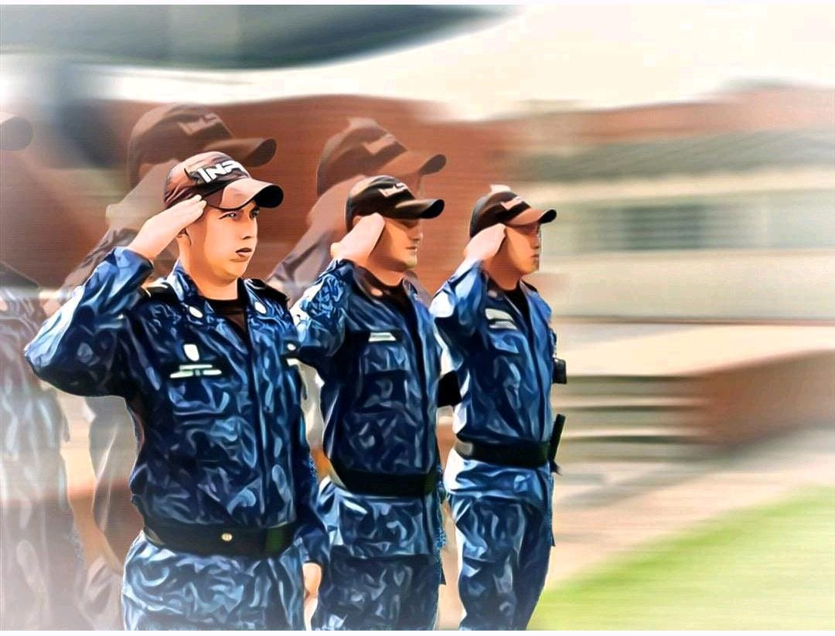
05
RESULTADOS ENCUESTA DE PERCEPCIÓN DE BIENESTAR LABORAL

Slide 32
PROGRAMAS DE BIENESTAR
Cree usted que es importante que se invierta un mayor presupuesto en Programas de Bienestar enfocados a:
62%
Actividades Recreativos y vacacionales
(1063 RESPUESTAS)
18%
6%
INPEC - ICETEX
(315 RESPUESTAS)
Cultura organizacional
(111 RESPUESTAS)
45%
Actividades deportivas
(770 RESPUESTAS)
18%
Actividades Artísticas y Culturales
(308 RESPUESTAS)
Otras:
-Condiciones en alojamientos
-Educación tecnológica y profesional
-Mejoramiento puestos de trabajo
-Bienestar a través de cajas de compensación
-Emprendimiento
-Inversión en el campo laboral
-Crecimiento personal
-Procesos formativos
-Retiros espirituales
-Maestrías icetex
-Manejo de finanzas
-Capacitación integral
-Seguridad y salud
-Trato laboral de parte de CCV a los administrativos
-Masajes y salud
-Respeto y dignidad
-Infraestructura de los puestos de servicios
-Educación
-Disminución de carga laboral
39%
Clima Laboral
(658 RESPUESTAS)
10%
Programa Pre pensionados
(177 RESPUESTAS)
Acompañamiento Integral al servidor (encuentros de pareja, encuentros de familia, proyecto de vida, apoyo espiritual)
(607 RESPUESTAS)
36%
8%
Educación en artes y artesanías
(132 RESPUESTAS)
29%
Promoción de la Salud y Prevención de la Enfermedad
(495 RESPUESTAS)
8%
Adaptación laboral
(132 RESPUESTAS)

Slide 33
De las siguientes actividades, indique en cuál le gustaría participar o desarrollar en su tiempo libre:
Seleccione MÁXIMO TRES (3) ACTIVIDADES DE FUERZA FÍSICA DE ALTO IMPACTO que considere prioritarias o de su interés.
Actividades Deportivas: están relacionadas con el deporte (la competencia o el juego sujeto a reglas y que requiere entrenamiento para perfeccionarse en su práctica).
(727 RESPUESTAS)
42%
58%
Caminatas
(424 RESPUESTAS)
27%
Ciclo montañismo
(195 RESPUESTAS)
Actividades Culturales: son aquellos eventos o reuniones que organiza un determinado grupo cultural con el objetivo de crear, difundir o fomentar la cultura de un grupo o sector social.
(687 RESPUESTAS)
57%
40%
Fútbol
(418 RESPUESTAS)
25%
Baloncesto
(184 RESPUESTAS)
42%
Natación
(327 RESPUESTAS)
24%
Ciclo-ruta
(173 RESPUESTAS)
Actividades de Autocuidado: son aquellas actividades clave para el cuidado de tu salud física y emocional (alimentación balanceada, hacer pausas saludables mientras trabajas, practicar técnicas de respiración y de meditación.
(295 RESPUESTAS)
17%
33%
Voleibol
(243 RESPUESTAS)

Slide 34
Seleccione MÁXIMO TRES (3) ACTIVIDADES DE FUERZA FÍSICA DE BAJO IMPACTO que considere prioritarias o de su interés.
Seleccione MÁXIMO TRES (3) ACTIVIDADES DEPORTIVAS - JUEGOS DE MESA que considere prioritarias o de su interés.
67%
65%
Bolos
(490 RESPUESTAS)
Tenis de mesa
(473 RESPUESTAS)
66%
40%
61%
21%
Tejo
(479 RESPUESTAS)
Mini tejo
(294 RESPUESTAS)
Parqués
(443 RESPUESTAS)
Fútbol de mesa
(154 RESPUESTAS)
64%
Rana
(462 RESPUESTAS)
24%
46%
Domino
(337 RESPUESTAS)
21%
Boli rana
(229 RESPUESTAS)
Dardos
(151 RESPUESTAS)
45%
Billar
(326 RESPUESTAS)
44%
Ajedrez
(323 RESPUESTAS)

Slide 35
Seleccione MÁXIMO TRES (3) ACTIVIDADES CULTURALES que considere prioritarias o de su interés.
Selecciona máximo dos actividades de autocuidado en las que te gustaría participar:
27%
100%
Música
(188 RESPUESTAS)
Alimentación saludable
(295 RESPUESTAS)
40%
Rumba
(117 RESPUESTAS)
26%
18%
86%
Cine
(181 RESPUESTAS)
Teatro
(126 RESPUESTAS)
Pausas activas
(254 RESPUESTAS)
36%
Zumba
(106 RESPUESTAS)
22%
Danza
(162 RESPUESTAS)
3%
59%
Aeróbicos
(174 RESPUESTAS)
Coro
(19 RESPUESTAS)
13%
Pilates
(38 RESPUESTAS)
22%
Talleres en Artesanías
(149 RESPUESTAS)
55%
Yoga
(161 RESPUESTAS)

Slide 36
PARTICIÁCIÓN ACTIVA DE LOS SERVIDORES PÚBLICOS
¿En que actividad de las jornadas de Promoción y Prevención de la salud participaría usted?
Del siguiente listado seleccione los cursos en artes y artesanías que sean de su agrado y quiera participar de ellos:
46%
Cocina básica en nivel uno
(793 RESPUESTAS)
17%
Jornadas de tamizajes (Higiene oral, Valoración agudeza visual, Cardiovascular)
(648 RESPUESTAS)
Bisutería
(295 RESPUESTAS)
38%
35%
Decoración para fiestas temáticas
(599 RESPUESTAS)
16%
Decoración con fomi
(280 RESPUESTAS)
Otras:
-Yoga
-Revisión de puestos
-Toma de signos vitales
-Hábitos saludables
-Recreación
-Salud mental
31%
Pausas activas
(529 RESPUESTAS)
32%
Cursos de manualidades navideñas
(551 RESPUESTAS)
14%
Porcelanicron
(239 RESPUESTAS)
15%
Donación de sangre
(263 RESPUESTAS)
14%
Macramé (Tejido hecho a mano con hilos o cuerdas gruesos que se trenzan o anudan)
(235 RESPUESTAS)
32%
Básico en panadería
(540 RESPUESTAS)
14%
Jornadas de vacunación
(242 RESPUESTAS)
19%
Diseño de mochilas wayuu
(320 RESPUESTAS)
11%
Ninguno
(193 RESPUESTAS)

Slide 37
De las siguientes alianzas públicas en el marco del Programa Servimos en cuales estaría interesado de participar.
¿Está interesado en participar del programa de bilingüismo? Este esta integrado por tres (3) cursos de inglés en los niveles A1, A2 y B1?
36%
Panaca
(613 RESPUESTAS)
16%
FNA
(271 RESPUESTAS)
11%
Universidad Internacional de la Rioja
(190 RESPUESTAS)
32%
SENA
(547 RESPUESTAS)
16%
10%
Coldeportes
(265 RESPUESTAS)
Mina de Sal de Nemocón
(164 RESPUESTAS)
76%
Si
(1305 RESPUESTAS)
15%
8%
30%
Catedral de sal Zipaquirá
(510 RESPUESTAS)
ICETEX
(260 RESPUESTAS)
Hospital Universitario Centro Dermatológico Federico Lleras Acosta
(130 RESPUESTAS)
24%
No
(404 RESPUESTAS)
12%
7%
Mincultura
(113 RESPUESTAS)
24%
Escuela Superior de Administración Publica
(402 RESPUESTAS)
Colpensiones
(206 RESPUESTAS)
12%
Jardín Botánico de Bogotá “Jose Celestino Mutis”
(204 RESPUESTAS)
6%
Instituto Nacional para Sordos
(102 RESPUESTAS)
20%
Instituto de Turismo de Paipa
(343 RESPUESTAS)
12%
Sociedad Hotelera Tequendama
(198 RESPUESTAS)
4%
Positiva Seguros
(67 RESPUESTAS)

Slide 38
Díganos si usted ha participado de alguna de las siguientes actividades
73%
Fechas Especiales (día de la mujer, día de la madre, día del padre, día del conductor, día del guardián, día de la secretaria, novenas, entre otros)
(1240 RESPUESTAS)
20%
Actividades de prevención del acoso laboral, violencia de genero y equidad
(337 RESPUESTAS)
45%
15%
Eventos deportivos
(770 RESPUESTAS)
Talleres de Clima Organizacional
(255 RESPUESTAS)
6%
Fondo INPEC – ICETEX
(108 RESPUESTAS)
34%
Eventos recreativos y vacacionales
(576 RESPUESTAS)
13%
Acompañamiento Integral al servidor: Encuentros de pareja, atención psicosocial, escuela de padres y/o proyecto de vida
(221 RESPUESTAS)
2%
Educación en artes y artesanías
(35 RESPUESTAS)
31%
Actividades de Promoción de la Salud y Prevención de la enfermedad
(532 RESPUESTAS)
7%
Pre pensionados
(112 RESPUESTAS)
21%
6%
Promoción de programas de vivienda
(109 RESPUESTAS)
Caminatas ecológicas
(353 RESPUESTAS)

Slide 39
Su familia ha participado de alguna de las siguientes actividades:
De las siguientes opciones en cuáles estaría interesado de aprender.
60%
68%
Ninguna
(1025 RESPUESTAS)
Curso en sistemas (Word, Excel, PowerPoint)
(1159 RESPUESTAS)
25%
Curso en Organización y Estructura del Estado
(429 RESPUESTAS)
28%
Fechas Especiales (día de los niños, novenas, entre otros)
(483 RESPUESTAS)
38%
Acompañamiento Integral al servidor: encuentros de familia, atención psicosocial y escuela de padres
(7 RESPUESTAS)
Curso en Gestión Estratégica del Talento Humano
(649 RESPUESTAS)
20%
Curso en servicio al ciudadano
(348 RESPUESTAS)
7%
17%
Vacaciones recreativas
(285 RESPUESTAS)
34%
Curso de Gestión Documental
(576 RESPUESTAS)
Otras:
-Ingles
-Comunicación y redacción
-Liderazgo
--Inteligencia emocional
-Administración pública
10%
27%
Curso en manejo de bases de datos institucionales
(459 RESPUESTAS)
Eventos Deportivos
(163 RESPUESTAS)

Slide 40
¿En cuáles de las siguientes áreas le gustaría recibir capacitación para mejorar las relaciones laborales y familiares?
¿Por cuál de los siguientes motivos participaría en las actividades de Bienestar Laboral?
51%
27%
70%
Disminuir Estrés
(1197 RESPUESTAS)
Comunicación Asertiva
(870 RESPUESTAS)
Relaciones interpersonales
(460 RESPUESTAS)
52%
Ampliar o fortalecer relaciones interpersonales
(883 RESPUESTAS)
36%
Manejo de Finanzas Familiares
(616 RESPUESTAS)
16%
Pautas de Crianza
(274 RESPUESTAS)
Otras:
-Preparación para pensión
-Aliviar carga laboral
35%
15%
51%
Compartir con la familia
(870 RESPUESTAS)
Resolución de Conflictos
(606 RESPUESTAS)
Manejo de Duelo
(251 RESPUESTAS)
29%
14%
41%
Práctica del deporte
(705 RESPUESTAS)
Proyecto de Vida
(502 RESPUESTAS)
Escucha activa
(238 RESPUESTAS)
29%
5%
30%
Utilizar el tiempo libre
(516 RESPUESTAS)
Liderazgo
(501 RESPUESTAS)
Equidad de genero
(82 RESPUESTAS)

Slide 41
PERCEPCIÓN DEL ENTORNO LABORAL
72%
28%
¿Se siente satisfecho con su horario de trabajo?
87%
13%
¿Es para usted el salario una motivación en su desempeño laboral?
62%
¿Considera el teletrabajo como una opción posible para el desempeño de sus funciones?
38%
¿Considera usted que el Plan de Bienestar Laboral e Incentivos Institucional promueve el sentido de pertenencia y la motivación de los servidores del Instituto?
59%
41%
71%
¿Considera que se debe flexibilizar el margen de solicitud de permisos en la entidad?
29%
54%
46%
¿Considera que su trabajo es valorado?
81%
¿Considera que su jefe directo lo entiende ante posibles eventualidades?
19%
81%
¿Se siente a gusto trabajando en el INPEC?
19%
63%
¿Está de acuerdo con los Incentivos que otorga el INPEC?
37%

Slide 42
Sí, la respuesta del numeral 4 fue NO, por favor indíquenos el motivo.
81%
19%
¿Se siente a gusto trabajando en el INPEC?
91%
Ambiente laboral
(295 RESPUESTAS)
24%
Relaciones interpersonales con los compañeros
(77 RESPUESTAS)
55%
Se encuentra laborando lejos de su núcleo familiar
(180 RESPUESTAS)
23%
Usted concurso por un cargo inferior a su carrera
(74 RESPUESTAS)
34%
Tiene funciones diferentes para lo cual fue vinculado
(111 RESPUESTAS)
21%
El proceso de adaptación laboral no ha sido adecuado y/o satisfactorio
(68 RESPUESTAS)
33%
Relaciones interpersonales con el jefe inmediato
(108 RESPUESTAS)

Slide 43
¿Cuáles de los siguientes factores cree usted que podrían llegar a generar un aumento en los niveles de motivación del Servidor Público?
En su opinión, ¿Qué factores organizacionales cree que generan que un servidor del INPEC, esté más motivado que otro?
65%
71%
El reconocimiento
(1114 RESPUESTAS)
Entorno laboral
(1205 RESPUESTAS)
16%
30%
La responsabilidad
(267 RESPUESTAS)
Relaciones interpersonales
(510 RESPUESTAS)
47%
43%
El crecimiento
(800 RESPUESTAS)
Liderazgo por parte de su jefe inmediato
(736 RESPUESTAS)
8%
25%
Material pertinente para el desarrollo de su trabajo
(430 RESPUESTAS)
El trabajo en sí mismo
(143 RESPUESTAS)
45%
40%
El reconocimiento
(773 RESPUESTAS)
Realización de labores con las que se siente a gusto
(688 RESPUESTAS)

Slide 44
¡Gracias!
ghumana@inpec.gov.co
bienestar@inpec.gov.co
estimulos.distintivos@inpec.gov.co
subdireccioncomandoyvigilancia@inpec.gov.co

